Slide 1
СИСТЕМЫ ГАРАНТИРОВАННОЙ СЕКРЕТНОСТИ
(ТЕОРЕТИЧЕСКИ СТОЙКИЕ КРИПТОСИСТЕМЫ)

Slide 2
Понятие стойкости
Теоретическая стойкость (принципиальная невозможность атаки)
Практическая стойкость (необходимость для атаки таких ресурсов, стоимость которых многократно превышает стоимость приобретаемой в случае успеха выгоды)

Slide 3
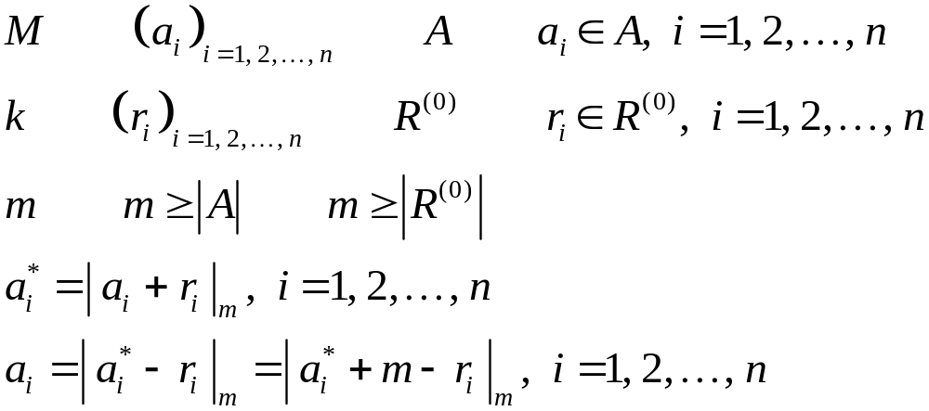
Криптосистема Цезаря (Вижинера)

Slide 4
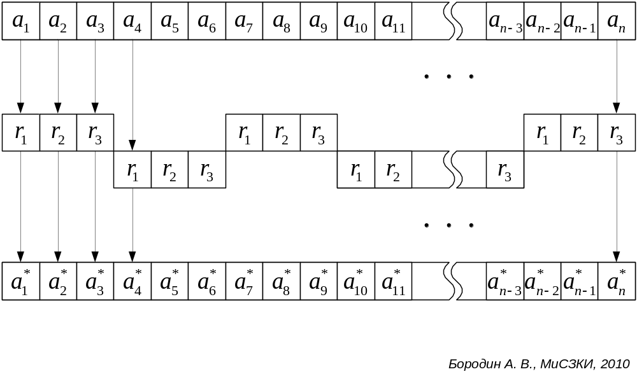
Короткопериодический ключ

Slide 5
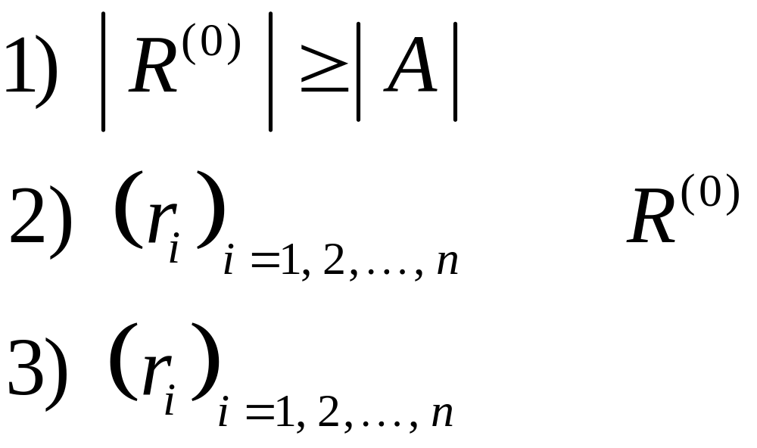
Системы гарантированной секретности

Slide 6
Проблема получения случайных равномерно распределенных над заданным алфавитом последовательностей на компьютерах с фон Немановской архитектурой

Slide 7
Принципы фон Неймана
Принцип двоичности
Принцип программного управления
Принцип однородности памяти
Принцип адресуемости памяти
Принцип последовательного программного управления
Принцип условного перехода
Burks A. W., Goldstine H. H., Neumann J. Preliminary Discussion of the Logical Design of an Electronic Computing Instrument. — Institute for Advanced Study, Princeton, N. J., July 1946.

Slide 8
Принстонская и гарвардская архитектуры компьютеров
Принстонская архитектура (фон Неймана)
Гарвардская архитектура — архитектура ЭВМ, отличительным признаком которой является раздельное хранение и обработка команд и данных. Архитектура была разработана Говардом Эйкеном в конце 1930-х годов в Гарвардском университете.

Slide 9
На компьютерах с полностью фон Неймановской архитектурой генерация случайности не возможна!!!

Slide 10
Все ли компьютеры имют архитектуру фон Неймана?

Slide 11
Наивные подходы к получению случайности в вычислительных системах
Использование «не фон Неймановости» человеко-машинных систем
Использование векового таймера

Slide 12
Физические источники случайности
Сцинтилляционные источники

Slide 13
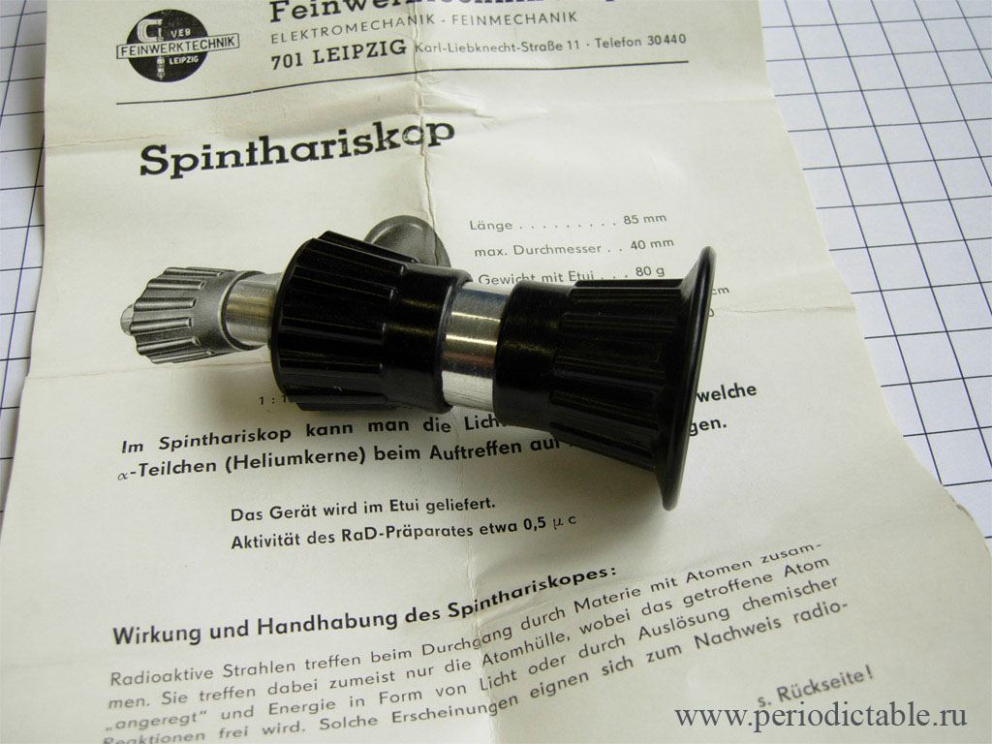
Спинтарископ

Slide 14
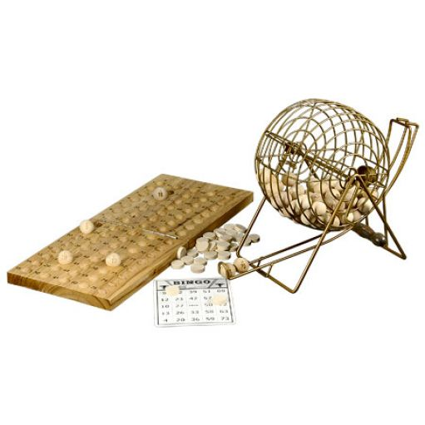
Механические источники случайности
Лототроны

Slide 15
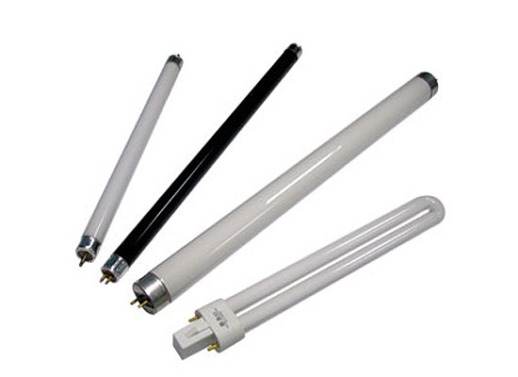
Электрические источники
- Шум газового разряда

Slide 16
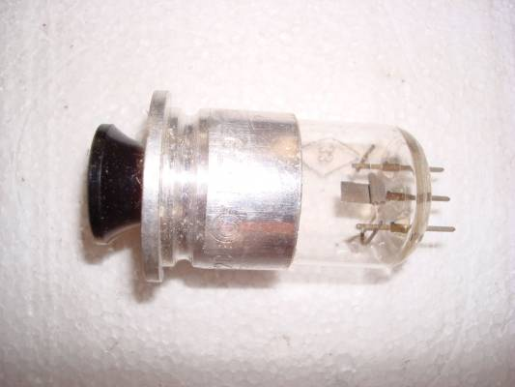
- Шумовые вакуумные диоды
Шумовой
вакуумный
диод 2Д2С

Slide 17
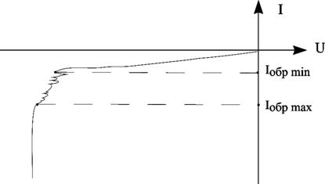
- Шумовые полупроводниковые диоды

Slide 18
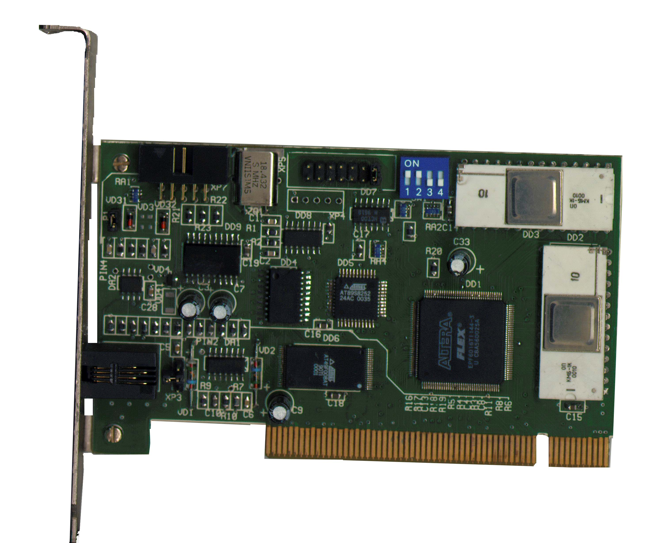

Slide 19
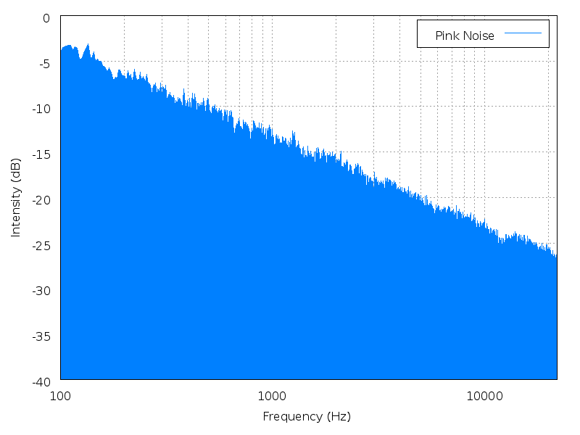
ФЛИККЕР-шум
Фликкер-шум (фликкерный шум, 1/f шум, иногда розовый шум в узком прикладном понимании такого термина)
Спектральная плотность розового шума определяется формулой ~1 / f (плотность обратно пропорциональна частоте), то есть он является равномерным в логарифмической шкале частот.

Slide 20
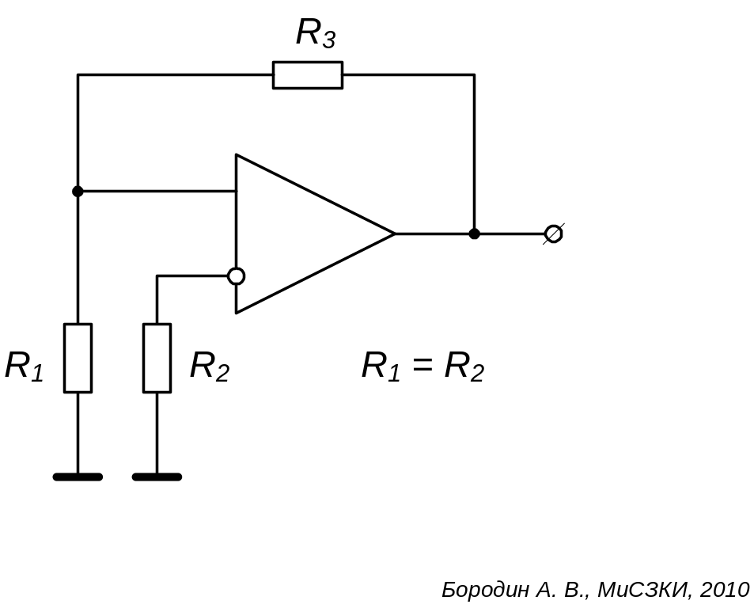
- Тепловой шум проволочных резисторов

Slide 21
Математические основы и системотехнические решения извлечения случайности в условиях наличия ЭМП различной природы

Slide 22
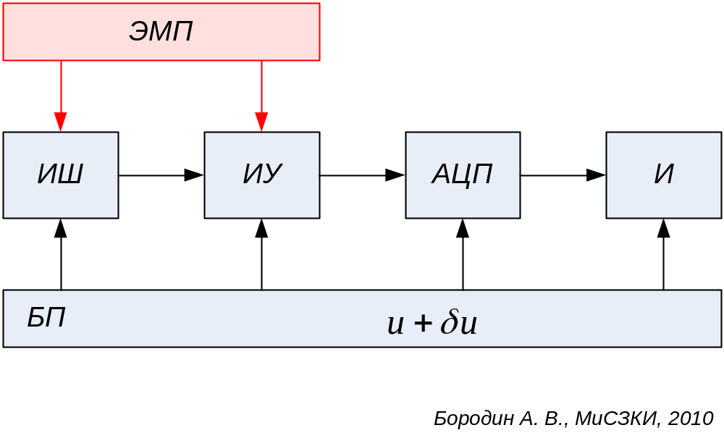
Решение «в лоб»

Slide 23
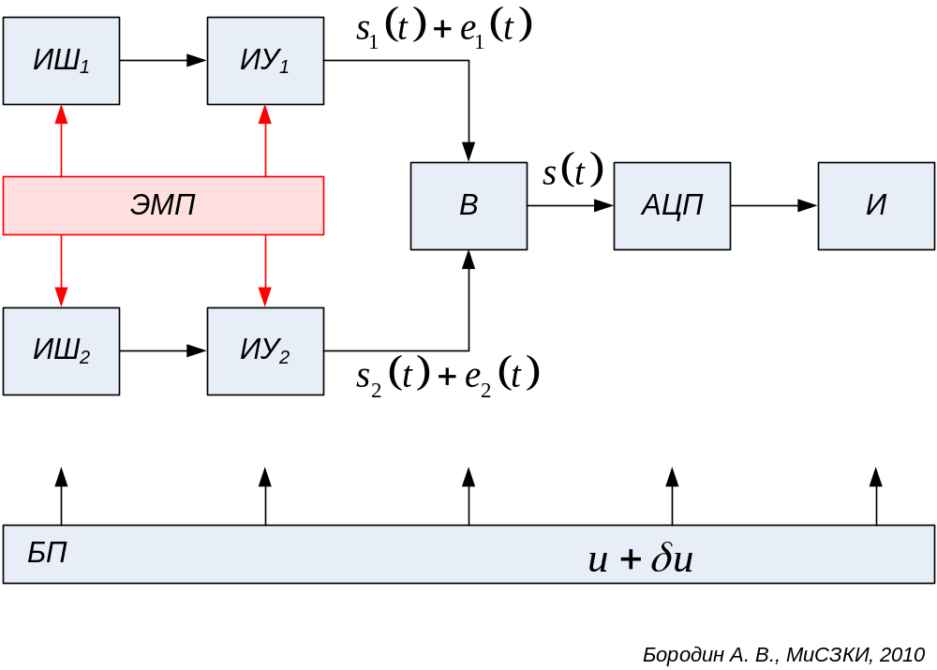
Решение с компенсацией ЭМП

Slide 24
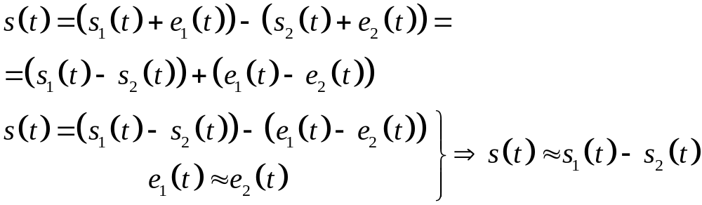
Решение с компенсацией ЭМП

Slide 25
Математическое обоснование выбора принципа АЦП
Проблемы:
Переход от нормального распределения к равномерному
«Качания» питающих напряжений

Slide 26
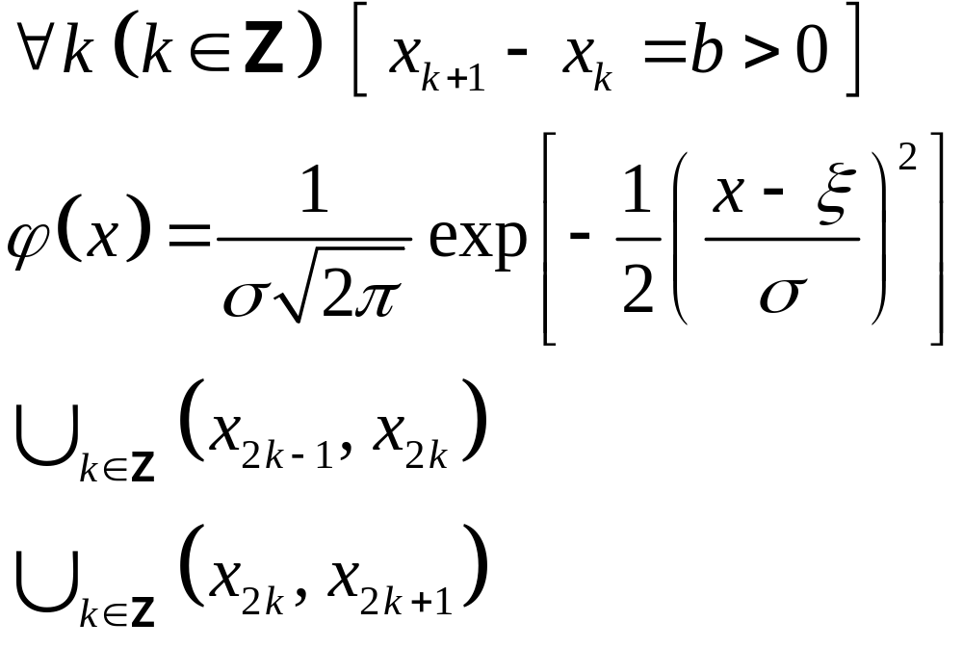
Теорема

Slide 27
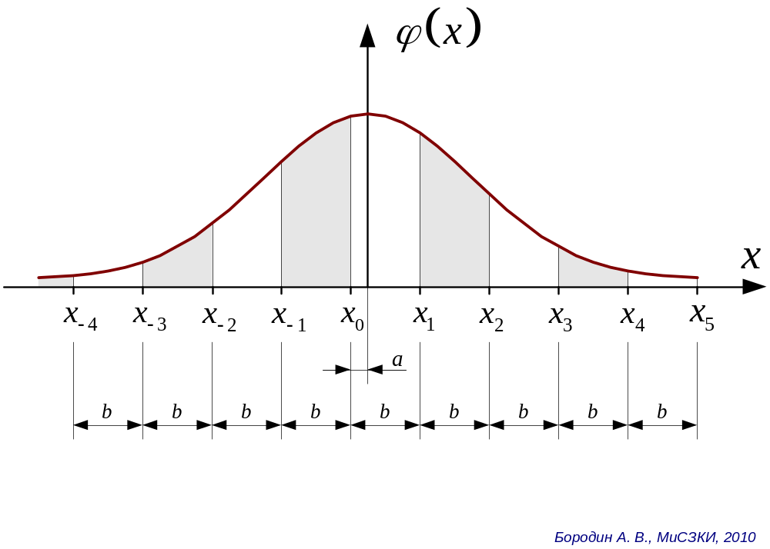
Геометрическая интерпретация теоремы

Slide 28
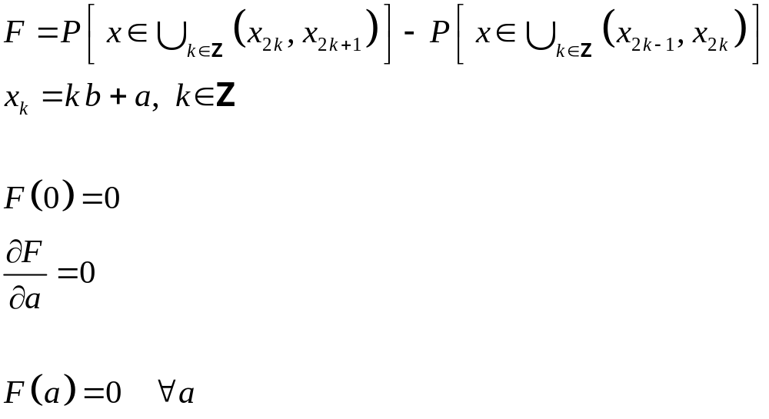
План доказательства теоремы

Slide 29
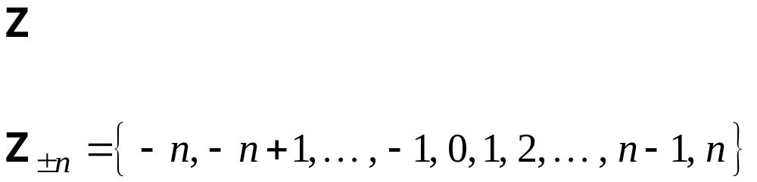
АЦП принадлежности

Slide 30
Криптоанализ систем гарантированной секретности
ВОЗМОЖНО или НЕ ВОЗМОЖНО ?

Slide 31
Два подхода:
Ни что не случайно.
Идея модуляции среды.
О попытках:
источник 22 по «старым» лекциям!

Slide 32
Памятка о формате файлов для сдачи лабораторных работ
Синтаксис именования
Семантика содержания

Slide 33
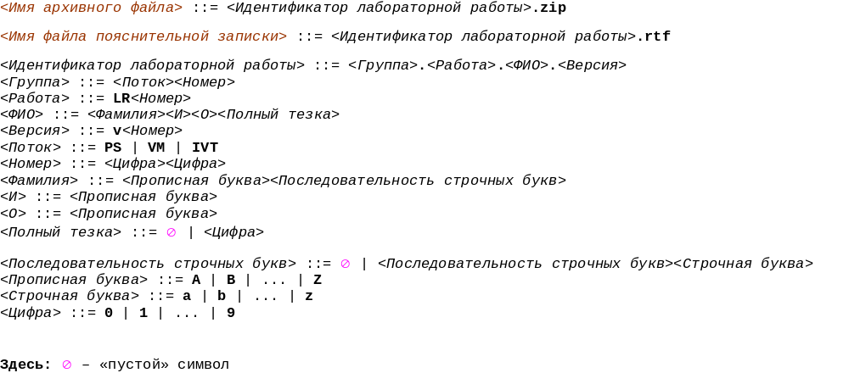
Формальная грамматика именования

